Slide 1
§3.2 绘图的基础知识
以最基本、最常见的二维绘图plot为基础
§ 3.2.1 绘图步骤
§ 3.2.2 图形标注
§ 3.2.3 hold叠加图形
§ 3.2.4 subplot创建多子图
§ 3.2.5 axis设置坐标轴
Notes:
创建注释，例如突出显示特定区域数据的矩形、椭圆形、箭头、垂直线或水平线

Slide 2
§3.2.1绘图步骤——离散数据绘图步骤
获取离散数据(x,y)的两种方法
plot( x,y)
读取离散数据：读取当前目录下表格数据
表格列向量数据x=xy[:,1],y=xy[:,2] 作为x轴和y轴数据
xy= readtable(“filename”)
函数表达式数值化y=f(x)=expression：
先将自变量x离散成线性等分向量
求因变量y值可通过函数点运算或点调用@. 获得
x1 :h: x2
LinRange(x1,x2,n)
x1起始值,h步长,x2终止值, ,n个元素
函数点运算
f.(赋值的x)
用绘图函数如plot将(x,y) 离散数据点连接成线；
添加坐标轴标注、图例、文本标注等图形标注；
调整坐标大小
@.点调用
@.expression
注意
除了函数点运算和LinRange不同，其它MATLB接近
Notes:
无法画出连续函数, 共同点起始值x1注意终止值x2，不同点为步长h和元素个数n

Slide 3
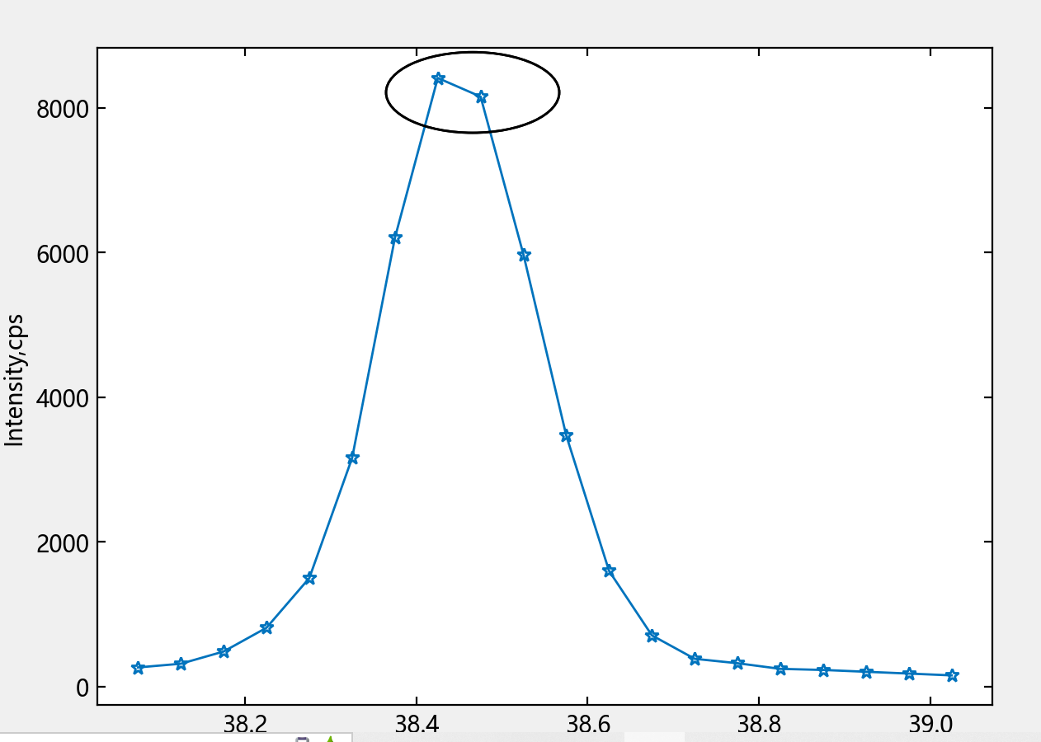
§3.2.1绘图步骤——离散数据绘图步骤
x
y
角度 强度
38.025 221
38.075 267
38.125 318
38.175 487
38.225 815
38.275 1502
38.325 3162
38.375 6207
38.425 8414
38.475 8156
38.525 5975
38.575 3473
38.625 1601
38.675 710
38.725 386
38.775 325
38.825 247
38.875 232
38.925 207
38.975 182
39.025
例1
绘制复合材料XRD离散试验数据曲线
#读取实验数据
xrd1=readtable("xrd.txt");
#从xrd1表格中抽取第1列数据为x轴值
x = xrd1[:, 1];
#从xrd1表格中抽取第2列数据为y轴值
y = xrd1[:, 2];
plot(x, y, "-*") #绘制曲线
xlabel("2θ,deg") #x轴标注
ylabel("Intensity,cps")
dim = [0.38 0.82 0.15 0.1]; #注释图形位置
annotation("ellipse", dim); #椭圆注释图形位置
Notes:
println("x=",x)
x=[38.075, 38.125, 38.175, 38.225, 38.275, 38.325, 38.375, 38.425, 38.475, 38.525, 38.575, 38.625, 38.675, 38.725, 38.775, 38.825, 38.875, 38.925, 38.975, 39.025]
julia> println("x=",x)
x=[38.075, 38.125, 38.175, 38.225, 38.275, 38.325, 38.375, 38.425, 38.475, 38.525, 38.575, 38.625, 38.675, 38.725, 38.775, 38.825, 38.875, 38.925, 38.975, 39.025]
julia> println("y=",y)
y=[267, 318, 487, 815, 1502, 3162, 6207, 8414, 8156, 5975, 3473, 1601, 710, 386, 325, 247, 232, 207, 182, 157]

Slide 4
§3.2.2 图形标签和注释——标注案例
例2
绘制1.2%和3.6%Ti₅Si₃增强TiAl多孔复合材料应力-应变压缩曲线
图形标题用title标注为Ti₅Si₃/TiAl两种多孔材料应变-应力曲线;
坐标轴分别用xlabel和ylabel标注为ε,%和σ,MPa.
图例legend标注不同颜色曲线
text标1.2%Ti5Si3/TiAl最大应力
gtext标3.6%Ti5Si3/TiAl最大应力
用axis调整坐标系
标题
文本注释
图例
坐标轴标注
注意
标注图形的文字使用字符串,一定用双引号“”

Slide 5
§3.2.2 图形标签和注释——标注图形的函数
图形的标签函数
标签函数("文本")
设置字符属性
标签函数("文本",key=value)
标注图形的文字使用字符串，可通过文字属性Key-Value修改标注
函数 | 简介
title | 添加标题
xlabel | 添加x 轴标签
ylabel | 添加y 轴标签
zlabel | z 轴添加标签
legend | 字符串数组设置图例标签
title("标题")
通用文字属性：名称Key-值Value
fontsize - 字体大小,
fontweight - 文本字符的粗细
fontname - 字体名称 color - 文本颜色
xlabel("x轴标签")
ylabel("x轴标签")
zlabel("x轴标签")
legend（标签labels）
例如：ylabel(“应力，MPa", fontsize=12)
图例legend按绘制线条先后顺序标注不同颜色线型,即给每条曲线定义个标签
例如legend（[“1.2%”,“3.6%”]） 注意字符串数组一定用方括号【】括起来
图形标签函数的完整形式
标签句柄=标签函数 (目标对象target ,“文本txt”,Key=Value)
例如坐标轴标签： t=xlabel(ax,"速度",color="r",fontsize=12)
和MATLAB命令一样

Slide 6
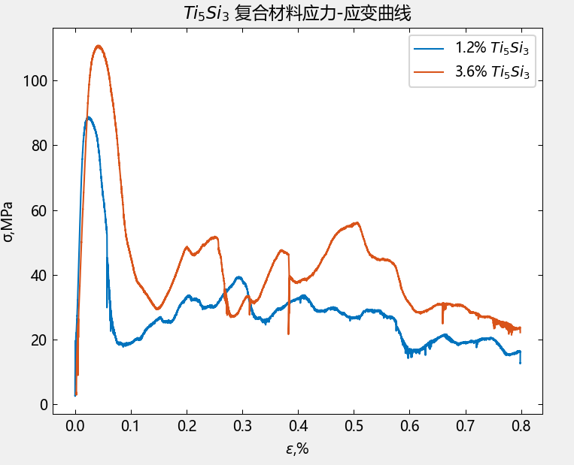
§3.2.2 图形标签和注释——图例legend标注位置
图例相对于坐标区的位置列表
legend(“标签labelst”,loc=Value )
值 | 说明
"north" | 坐标区中的顶部
"south" | 坐标区中的底部
"east" | 坐标区中的右侧区域
"west" | 坐标区中的左侧区域
"northeast" | 坐标区中的右上角
"northwest" | 坐标区中的左上角
"southeast" | 坐标区中的顶部
"southwest" | 坐标区中的左下角
"upper right" | 等价于northeast
"upper left" | 等价于northwest
"lower left" | 等价于southwest
"lower right" | 等价于southeast
"right" | 等价于east
loc="northeast"
北north
西west
东east
南south
"center left" | 坐标区中的垂直方向中心，水平方位居左区域
"center right" | 坐标区中的垂直方向中心，水平方位居右区域
"lower center" | 坐标区中的水平方向中心，垂直方位居下区域
"upper center" | 坐标区中的水平方向中心，垂直方位居上区域
"center" | 坐标区中的水平和垂直方向中心
"best" | 创建图例时坐标区内与绘图数据冲突最小的位置。如果绘图数据发生变化，您可能需要将位置重置为 "best"。 （二维坐标区的默认值）

Slide 7

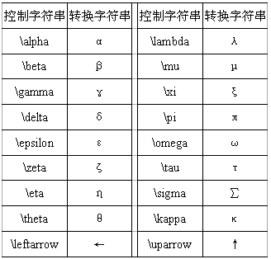


15. 图形标签——希腊文字标注、文字上下标的标注
文本排版系统TeX
标记将希腊字母和其他特殊数学字符包括在标签中
第1种方法：搜狗等汉字输入法输入（ δ,≠）
文本排版系统TeX表
使用Tex标记一般“\”开始
第2种方法：
标签函数(raw“$\希腊英文字母$”)
文档字符串TeX 代码 ,标签函数要输入(raw“”)
$ + 反斜杠\ 字符仍然被解析为字符串转义序列的开始字符 , $作为字符串转义结束
上下标注格式
标签函数(raw“$txt^{} 或txt_{} $”)
$$xlabel(raw"\$\backslash epsilon\$, \%")$$
用 “^” 和 “_” 字符分别创建上标和下标
多个字符做为上下标时，用花括号 {}
$$\text{ylabel}\text{("}α\text{,}\text{MPa}\text{")}$$
text(x,y,raw"$\sigma_{max}$="*string(y)")
Notes:
\^p按Tab键生成上标ᵖ；\_p按Tab键生成下标_{ᵖ}
1.特殊数学符号可以使用反斜杠加 LaTeX 符号名，再按 Tab 健
2.如创建αᵖ，先转义\alpha+Tab键生成α，再转义\^p+Tab键生成上标ᵖ
图形标注支持部分文本排版系统TeX标记
xlabel(raw"$-2\pi \leq x \leq 2\pi$")
文档字符串包含TeX 或 Julia 源代码 ,标签函数(raw“”) 字符串可以用来避 免对它们进行转义
‌三、输入法直接生成示例‌
‌Unicode符号输入‌：
上标数字：输入 ²（Unicode U+00B2）、³（U+00B3）等，可通过部分输入法的符号库直接选择‌8。
下标数字：输入 ₁（U+2081）、₂（U+2082）等，方法同上‌8。
‌搜狗输入法示例‌：
输入 up,2 生成“²”，输入 down,2 生成“₂”‌8。
‌四、复杂场景示例‌
‌汉字注音+上下标组合‌： 输入“汉（hàn）字”并添加化学式 H₂O：

Slide 8
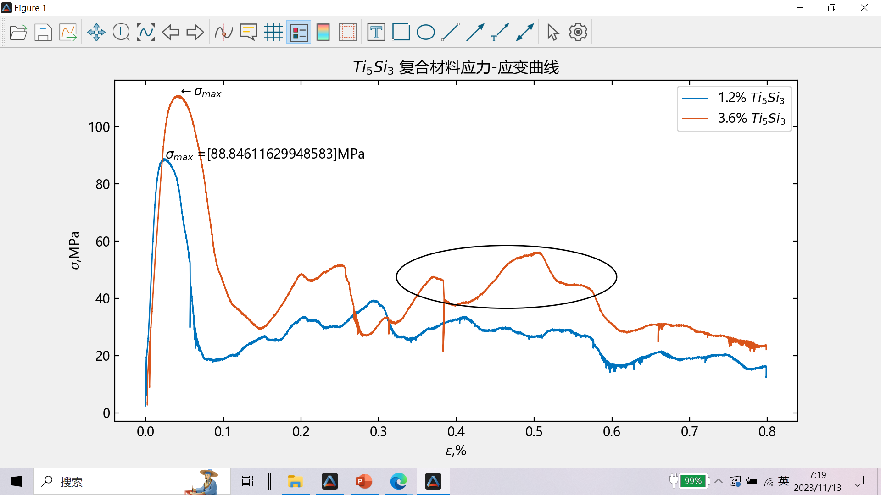


§3.2.2 图形标签和注释——图形注释
图形注释text：
在图中指定坐标点（x,y）添加文本说明txt
$$\text{text}\text{(}\text{坐标}\text{x}\text{,}\text{y}\text{,"}文本\text{")}$$
完整
注释句柄t=text(坐标区ax ，坐标x,y,“文本txt”,Key=Value )
注释句柄t、坐标区ax和对组参数Key=Value与图形标签一样，可缺省
注释点坐标x和y:分别代表x 轴和y轴位置
文本txt ：在指定位置标注文本
图形注释gtext：
使用鼠标选添加位置将文本txt添加到图形中
$$\text{gte}\text{x}\text{t}\text{("}文本\text{")}$$
完整格式
注释句柄t=gtext("文本txt ",Key=Value )
gtext将鼠标指针移至所需位置并点击图窗或按任意键（Enter键除外）添加文本说明txt
注释图形annotation
当前图窗创建特定大小位置的矩形或椭圆文本框注释
annotation(shapeType,dim)
dim=[0.45 0.38 0.25 0.15];
annotation("ellipse", dim)
shapeType为“rectangle”、“ellipse”等
dim为[x y w h] 向量，x和y左下角位置，w和h为宽和高
Notes:
左下角位于 (a b)点处，宽度和高度分别为 w和h
注释点坐标x和y:分别代表x 轴和y轴位置，标量时将文本添加到单个点，向量 时将文本添加到多个点
文本txt ：单个数据点的文本时，将 txt 指定为字符向量或字符串标量。如text(.5,.5,“my text”)。多个数据点的文本时，要在每个位置显示相同文本，将 txt 指定为字符向量或字符串。如text([0 0.1],[0 0.62],"my text") 。

Slide 9

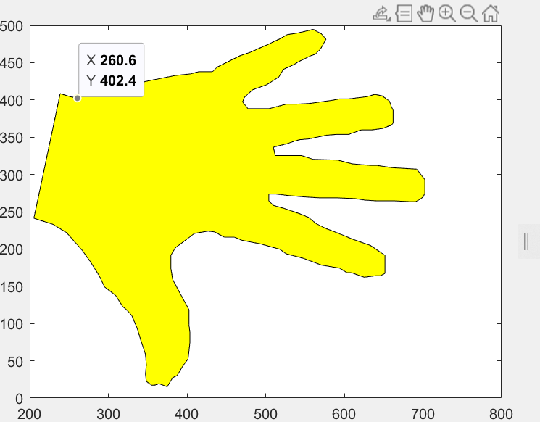

§3.2.2图形标签和注释——ginput标识坐标区坐标
获取二维图形数据坐标的命令ginput
$$\text{text}\text{(}\text{坐标}\text{x}\text{,}\text{y}\text{,"}文本\text{")}$$
用于标识 n 个点的坐标。将光标移至所选择一个点位置，按下鼠标键。在选中全部 n 个点之前，按 Return 键可停止选择
x,y = ginput(n)
用命令ginput根据手照片绘制手型
例3
C=imshow("hand.png");
x,y=ginput(30)
plot(x,-y)
#plot(x,y)是倒的数据
MATLAB:[ x,y ]= ginput(n)
使用鼠标在选定位置识别坐标区坐标
课堂练习2
根据哈尔滨工业大学主楼照片,采用ginput绘制哈工大轮廓图
2025/3/18
Notes:
C=imshow("hit0.jpg");
x,y=ginput(30)
C=imshow("hand.png");
x,y=ginput(30)
xr=reverse!(x)
yr=reverse!(y)
plot(xr,yr)
imshow("hit0.jpg")
x,y=ginput(30)
plot(x,550 .-y)

Slide 10
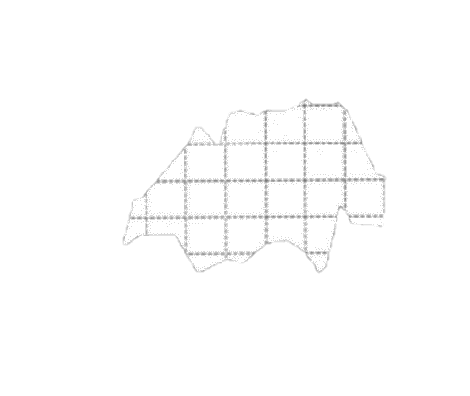
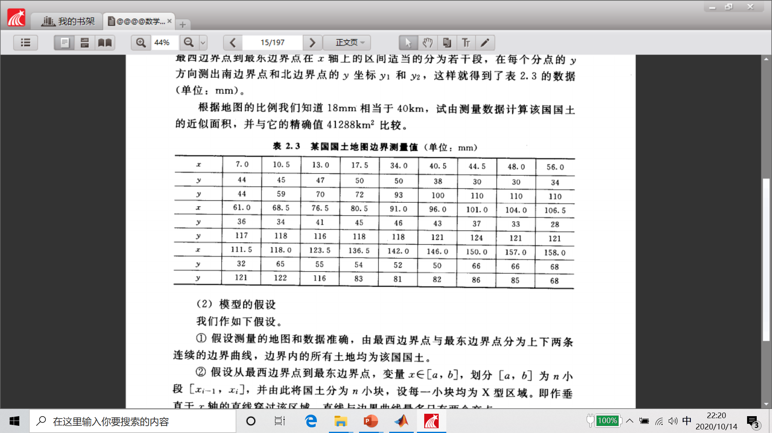
§3.2.2 图形标签和注释——标识坐标区坐标ginput
例
用命令ginput获取地图的坐标轴数据
y
上边界y₂
(40.5,100)
27组数
(158,68)
x,y = ginput(n)
(40.5,38)
(7,44)
x
下边界y₁

Slide 11
§3.2.2 图形标签和注释——离散试验数据绘图案例
例2
绘制1.2%和3.6%Ti5Si3增强TiAl多孔复合材料应力-应变压缩曲线
tial=readtable("tisi.xlsx")
plot(tial[:,1], tial[:,2], tial[:,3], tial[:,4])
xlabel(raw"$\epsilon$,%")
ylabel("σ,MPa")
title(raw"$Ti_5Si_3$ 复合材料应力-应变曲线")
#title(raw"$Ti_5Si_3 stress-strain curve $")
legend([raw"1.2% $Ti_5Si_3$", raw"3.6% $Ti_5Si_3$"])
x,y=ginput(1)
text(x,y,raw"$\sigma_{max}$ ="*string(y)*"MPa")
gtext(raw"$ \leftarrow\sigma_{max}$")
dim = [0.45 0.38 0.25 0.15];
annotation("ellipse", dim);
Notes:
text(pi,0, raw"$\leftarrow sin(\pi)$")
color="red", fontsize=14
dim = [0.2 0.74 0.25 0.15]; annotation("ellipse", dim);

Slide 12
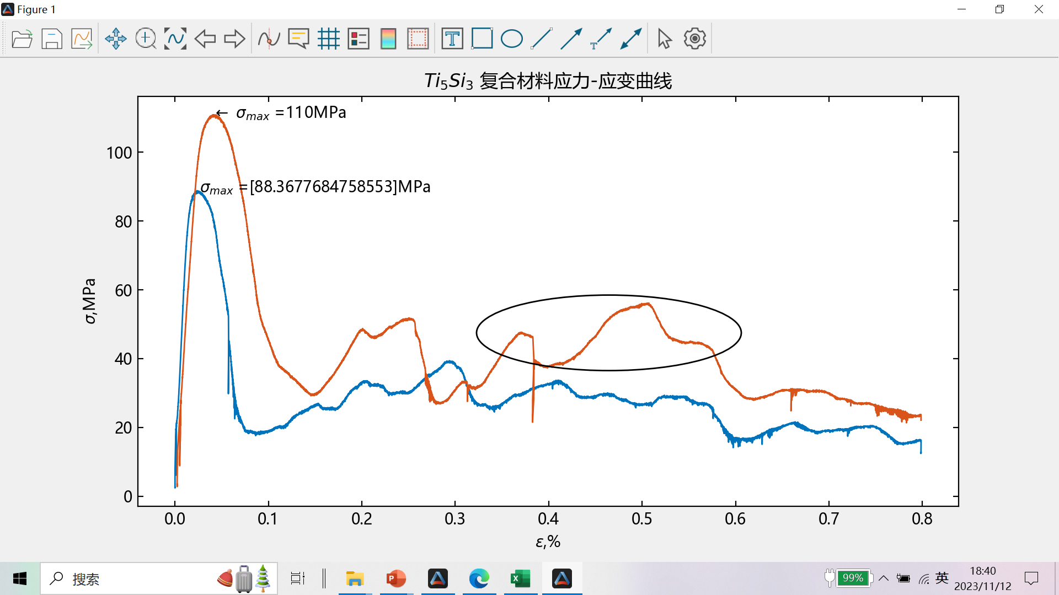
§3.2.2 图形标签和注释——离散试验数据绘图案例
例2
绘制1.2%和3.6%Ti5Si3增强TiAl多孔复合材料应力-应变压缩曲线

Slide 13
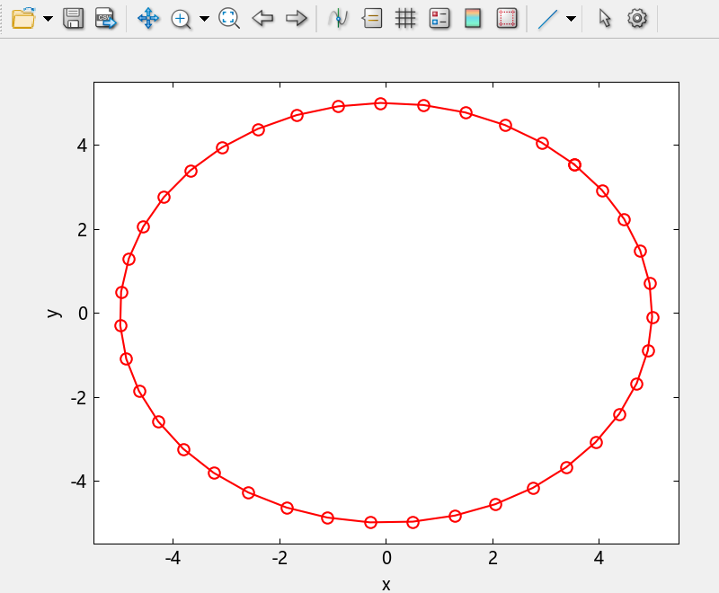
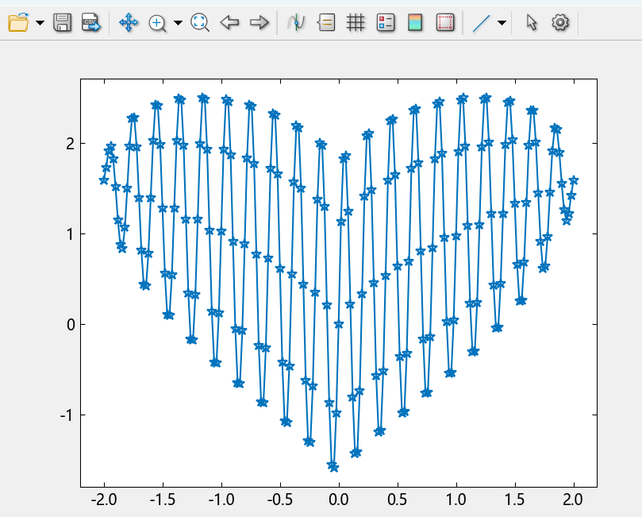
§3.2.3叠加图形——函数表达式数值化绘图
例4
根据参数方程x=5cos(t)和y=5sin(t)绘制圆曲线
#线性等分向量
angle=LinRange(pi/4,9*pi/4,40);
#环x坐标值
x=5cos.(angle);
#环y坐标值
y=5sin.(angle);
#绘制环
plot(x,y,"-or");
xlabel("x");
ylabel("y");
矩形坐标系(默认)
绘制y= (x^2)^(1/3)+0.9*(4-x^2)^(1/2)*sin(31.4x)爱心曲线
x=-2:0.02:2; #x轴线性等分向量
y=@.((x^2)^(1/3)+0.9*(4-x^2)^(1/2)*sin(31.4x))#y变量
plot(x, y, marker="*"); #画心

Slide 14
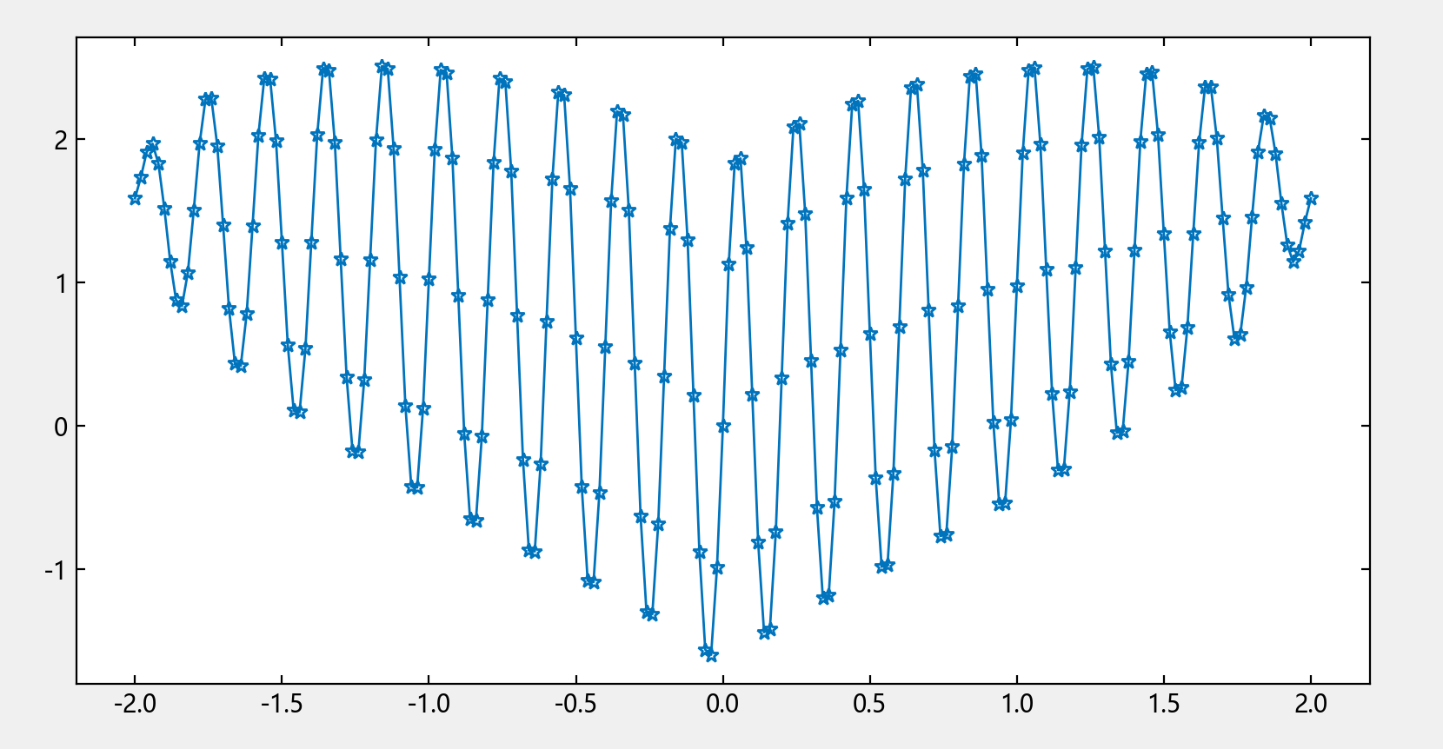
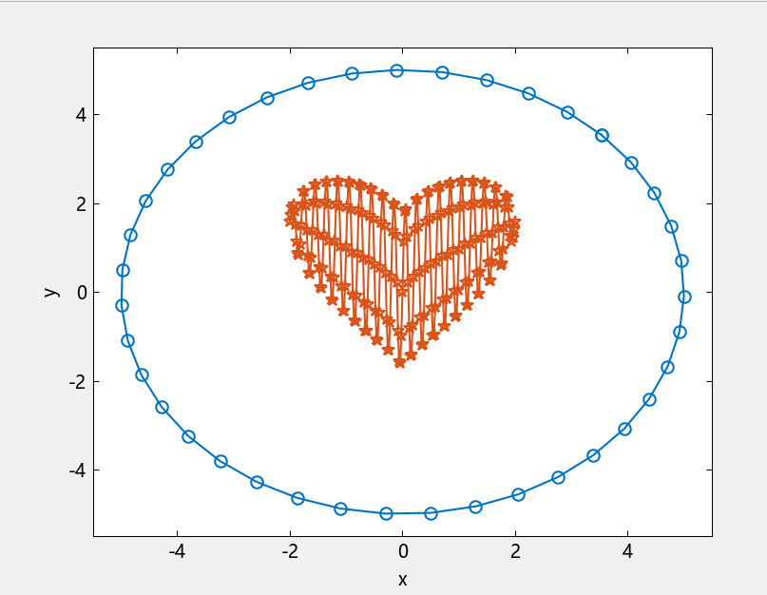
§3.2.3 叠加图形——函数表达式数值化绘图
例5
将心程序和圆程序合在一起绘制圆环套爱心的图
angle=LinRange(pi/4,9*pi/4,40);
x=5*cos.(angle);y=5*sin.(angle);
plot(x, y,marker="o") #画圆
x=-2:0.02:2; #x轴线性等分向量
y=@.((x^2)^(1/3)+0.9*(4-x^2)^(1/2)*sin(31.4x))#y变量
plot(x, y, marker="*"); #画心
只见心
不见圆
注意
通常默认情况，绘图函数绘新图将清除当前窗口及其图形，并重置标注等坐标区属性。
所以图形标注和坐标轴等操作应该在绘图函数绘好曲线图形后再设置，否则都被窗口重置而清除。

Slide 15
§3.2.3叠加图形hold ——hold 操作
为了避免绘图函数绘新图时
将清除当前图形
注意
MATLAB: hold on,hold off
hold添加新绘图时保留当前绘图
保留当前图时添加新绘图,但不会重置标题或坐标轴标签等坐标属性,坐标区范围和刻度值可能会自动调整以适应新数据，
关闭图形叠加，使新添加到坐标区中的绘图清除现有绘图,并重置所有的坐标区属性。
为ax指定的坐标区而非当前坐标区设置hold状态.
hold（“on”）
hold（“off”）
hold (ax,_)

Slide 16
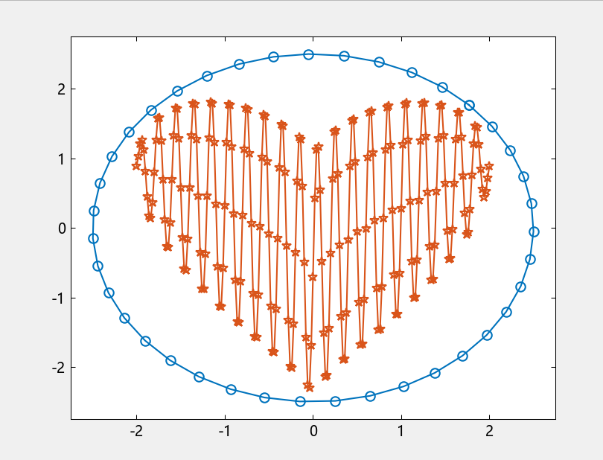
§3.2.3叠加图形hold ——叠加案例
例6
用hold将心程序和圆程序合在一起绘制圆环套爱心的曲线图
plt_close("all") #关闭全部图窗
angle=LinRange(pi/4, 9*pi/4, 40);
xb = 2.5 * cos.(angle);
yb = 2.5 * sin.(angle);
plot(xb, yb, marker="o") #画圆
hold("on") #叠加图
x = -2:0.02:2; #x轴线性等分向量
y = (x .^ 2) .^ (1 / 3) + 0.9 .* (4 .- x .^ 2) .^ (1 / 2) .* sin.(31.4x) .- 0.7;
plot(x, y, marker="*"); #画心
hold("off") #关闭叠加
xlabel(raw"$-2\pi \leq x \leq 2\pi$")
Notes:
-

Slide 17
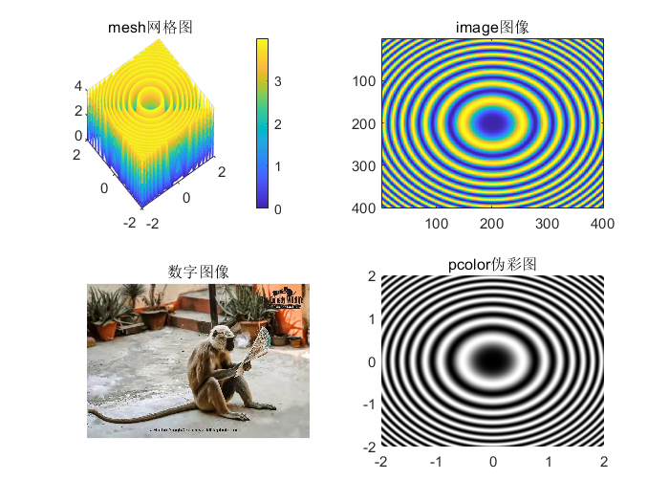
§3.2.4 subplot创建多子图——多子图subplot
ax=subplot(m,n,p)
采用subplot在同一窗口的不同坐标子区域显示多个绘图
将图窗划分为 m×n 网格，
按行列号对子图位置进行编号,其顺序:第一个子图是第一行的第一列，第二个子图是第一行的第二列，依此类推
p为子图位置序号，在 p 指定子图位置创建坐标区,并且在p指定坐标区域内调用绘图函数进行子图绘制;
创建子图可占据网格多行或多列坐标区
紧凑布局tightlayout() 防止题目和曲线重叠
subplot(2,2,p)
2行2列共4个子图位置序号
subplot(2,2,1)
subplot(2,2,2)
p=1
2
p=4
3
subplot(2,2,3)
subplot(2,2,4)
Notes:
tightlayout(); #紧凑布局防止题目和曲线重叠

Slide 18
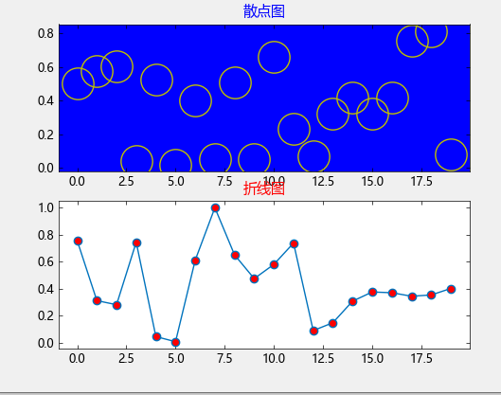
§3.2.4 subplot创建多子图——多子图案例
例7
用subplot创建两行一列两个子图：随机数rand的散点图和折线图
#建第1个子图
ax1=subplot(2,1,1)
#元素序号为x轴数据
plot(rand(1,20),"oy",markersize=24);
ax1.set_facecolor("b")
title("散点图",color="b")
subplot(2,1,2) #建第2个子图
plot(rand(1,20),"-o",markerfacecolor="r");
title("折线图",color="r")
Notes:
ax1=subplot(2,2,1) #建第1个子图
plot(rand(1,20),"oy",markersize=24); #元素序号为x轴数据
ax1.set_facecolor("r")
title("散点图",color="r")
subplot(2,2,2) #建第2个子图
plot(rand(1,20),"-o",markerfacecolor="r");
title("折线图",color="r")
#p指定在位置序号3,4显示图片
subplot(2,2,3)
using TyImages
pkg_dir = pkgdir(TyImages)
source_path = pkg_dir * "/examples/hit.jpg"
c = imread(source_path);
image(c)
title("哈工大",color="r")

Slide 19
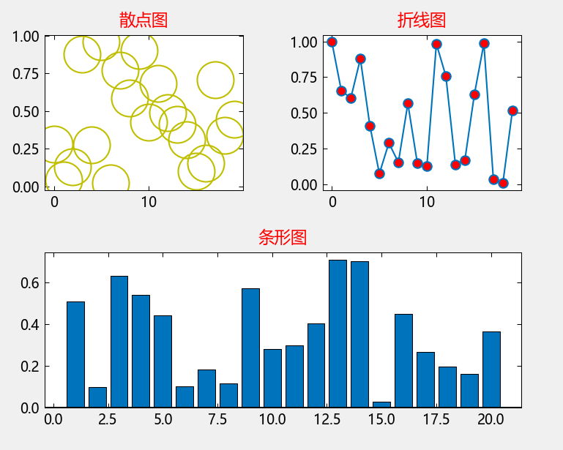
§3.2.4 subplot创建多子图——大小不同多子图subplot
例8
多子图采用两种网格划分方式：
subplot(2,2) 2行2列共4个网格，每行2个子图，第1和2子图绘散点图和折线图
Subplot(2,1）划2行1列共2个网格，每行1个子图，第2子图绘条形图
绘随机数生成的散点图、折线图和条形图构成的三个子图
ax1=subplot(2,2,1)
plot(rand(1,20),"oy",markersize=24);
ax1.set_facecolor(“b") ;
title("散点图",color="r")
subplot(2,2,2) #建第2个子图
plot(rand(1,20),"-o",markerfacecolor="r");
title("折线图",color="r")
subplot(2,1,2) #建第2个子图
bar(rand(1,20));title("条形图",color="r")
tightlayout(); #紧凑布局
subplot(2,2)
subplot(2,1)

Slide 20
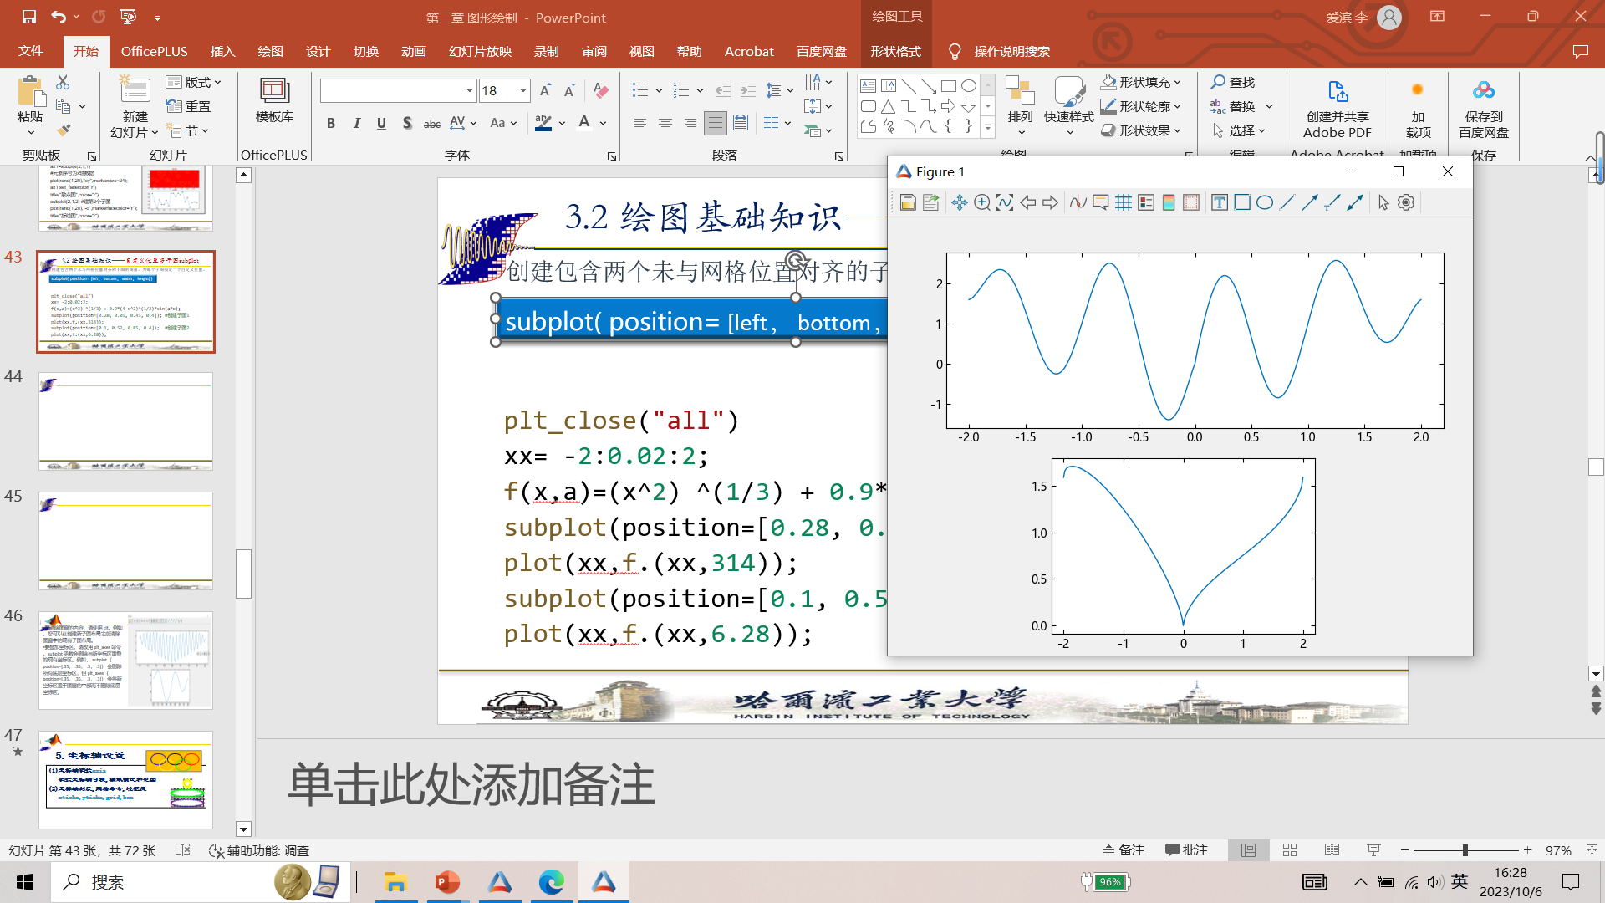
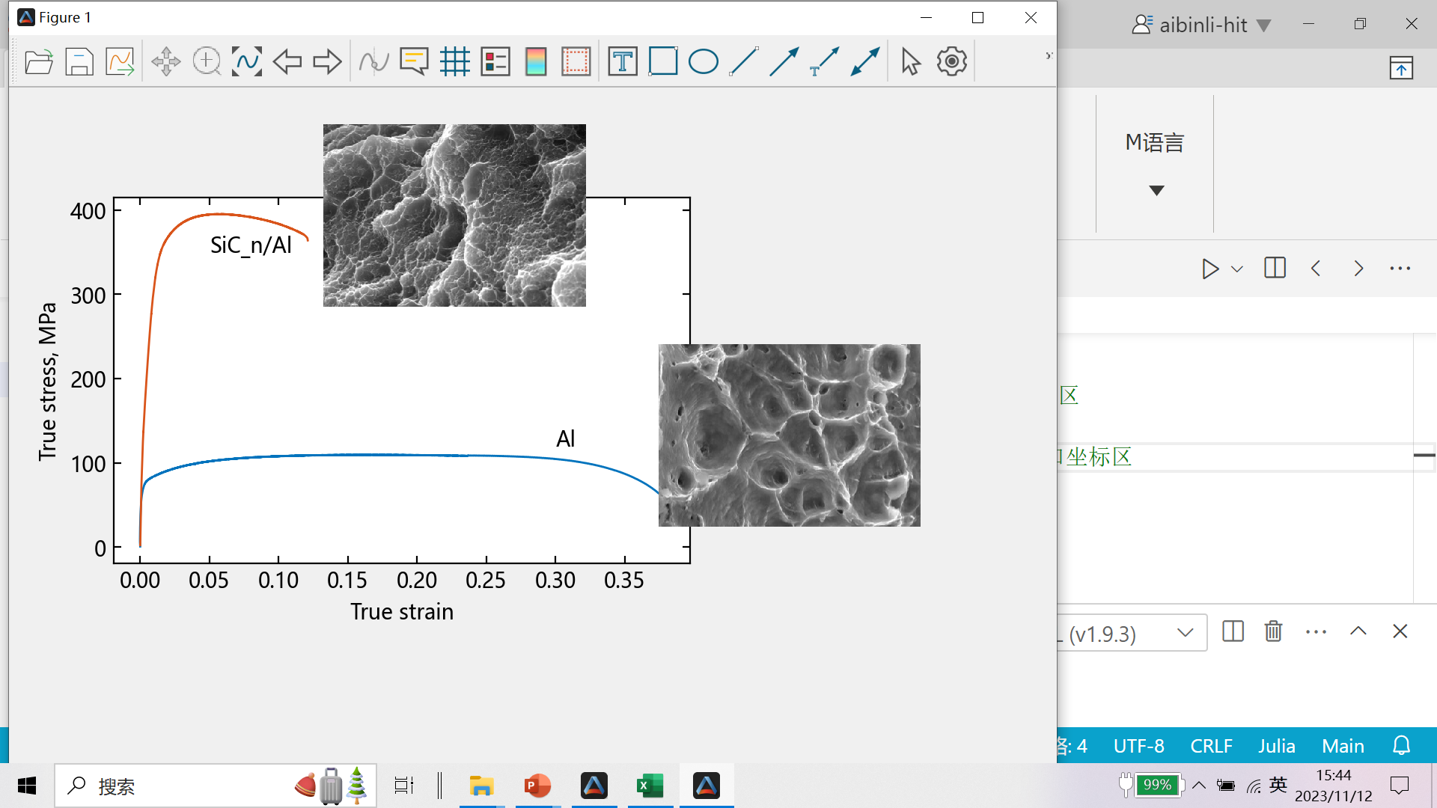
§3.2.4绘图基础知识——自定义位置多子图subplot
创建包含两个未与网格位置对齐的子图的图窗。为每个子图指定一个自定义位置
调用格式
subplot( position= [a,b,w,h] )
(a b)代表坐标区左下角位置， w和h分别代表坐标区宽度和高度
plt_close("all")
f(x,a)=(x^2)^(1/3)+0.9*(4-x^2)^(1/2)*sin(a*x);
xx= -2:0.02:2;
#创建子图1
subplot(position=[0.28,0.05,0.45,0.4]);
plot(xx,f.(xx,314));
#创建子图2
subplot(position=[0.1,0.52,0.85,0.4]);
plot(xx,f.(xx,6.28));
例9
§3.1坐标区axes ：坐标区的位置和大小的属性设置plt_axes
ax=plt_axes([a b w h])

Slide 21
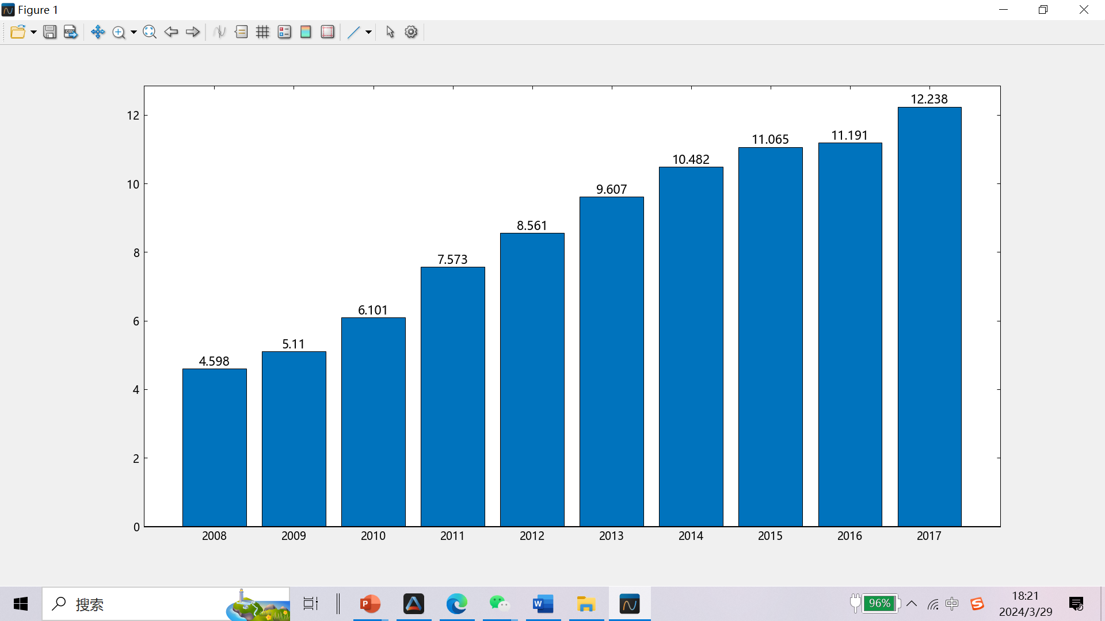
§3.2.5 axis设置坐标轴——axis指定坐标轴范围
axis(limits)
指定当前坐标区范围,以包含4个或6个元素的向量形式指定范围
设置二维x轴和y轴的坐标范围
axis([xmin xmax ymin ymax])
设置三维x轴、y轴和z轴的坐标范围
axis([xmin xmax ymin ymax zmin zmax])
xlim、ylim和zlim分别指定各单坐标轴范围
xlim([xmin,xmax])
ylim([ymin,ymax])
zylim([zmin,zmax])
Notes:
整个坐标轴范围

Slide 22
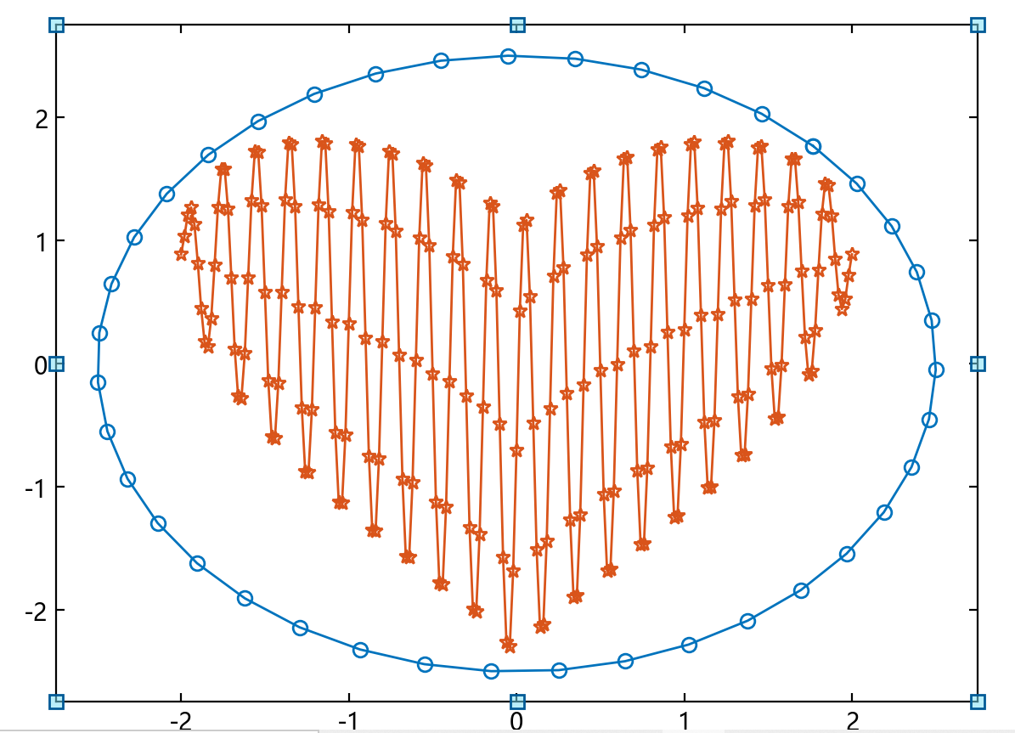
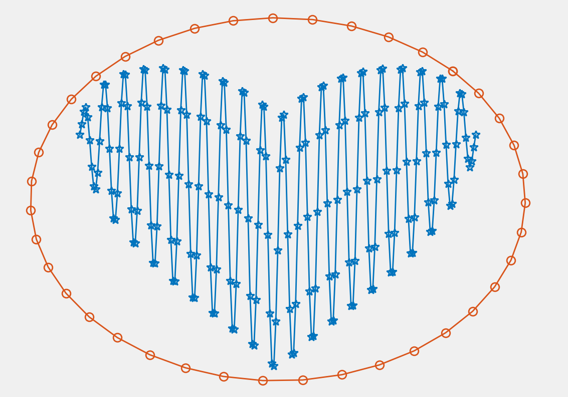
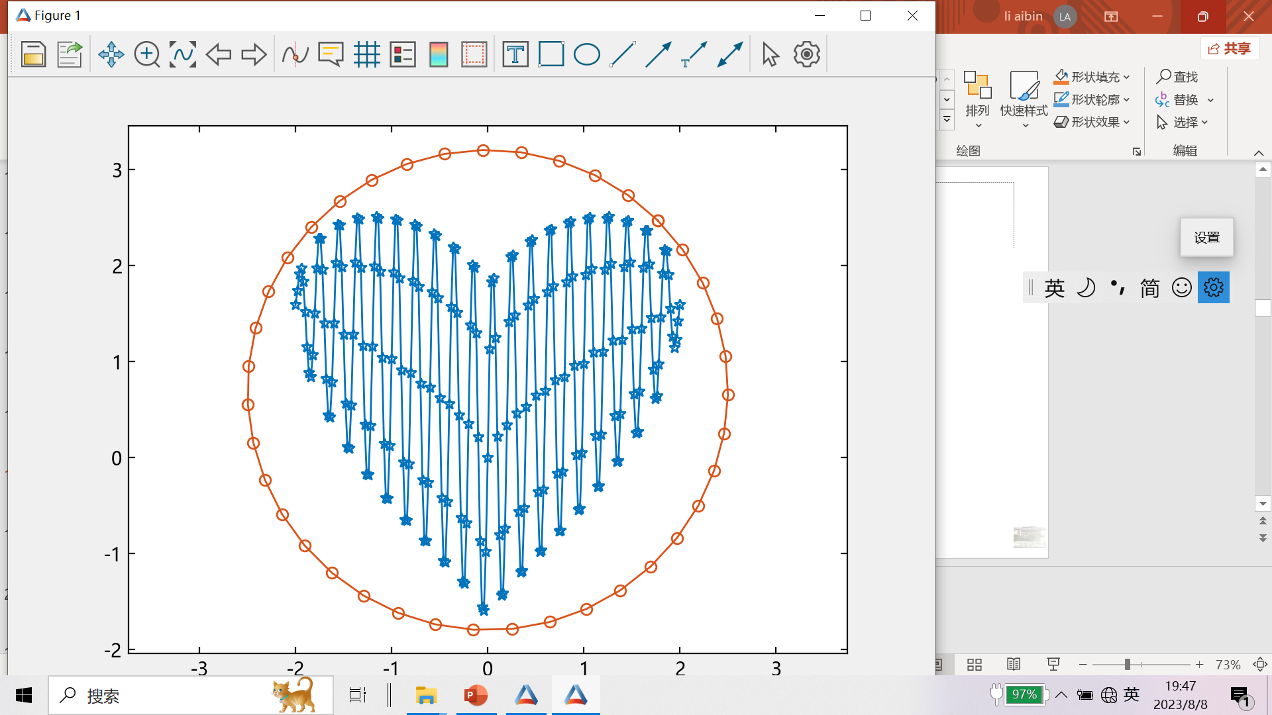
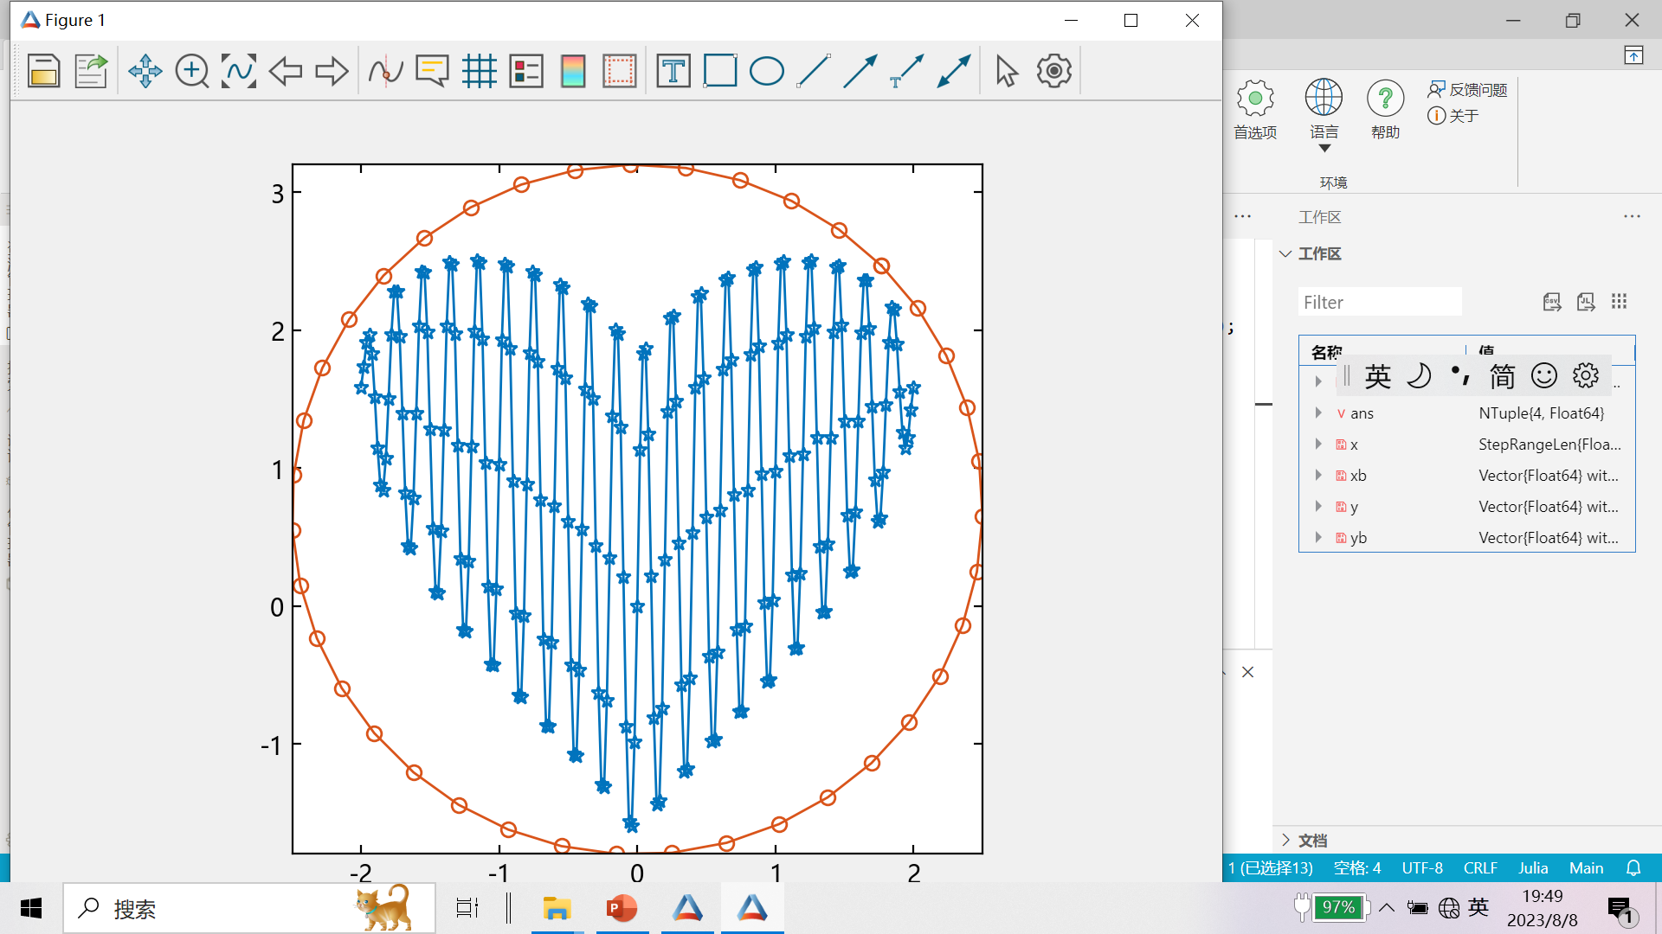
§3.2.5 axis设置坐标轴——axis设置坐标轴纵横比
axis( style)
使用预定义样式设置轴范围和尺度，默认长方形
style是字符串
"square" | 更改图形比例，显示为长方形
"on" | 打开轴线和标签。
"off" | 关闭轴线和标签。
"equal" | 等刻度，通过更改轴限制设置相等的缩放比例（即使圆成为圆形）。在这种情况下，可能不会遵守明确的数据限制。
"tight" | 设置大到足以显示所有数据的限制，然后禁用进一步的自动缩放。将坐标轴范围设置为等于数据范围，这样绘图可以扩展到坐标区边缘
"auto" | 自动缩放（用数据填充绘图框）,坐标区自动选择合适的范围，即将范围模式返回默认设置。
"manual" | 将所有坐标轴范围冻结在它们的当前值,保留当前的坐标轴范围。
矩形坐标系(默认)
注意
M语言: axis on, axis equal 等

Slide 23
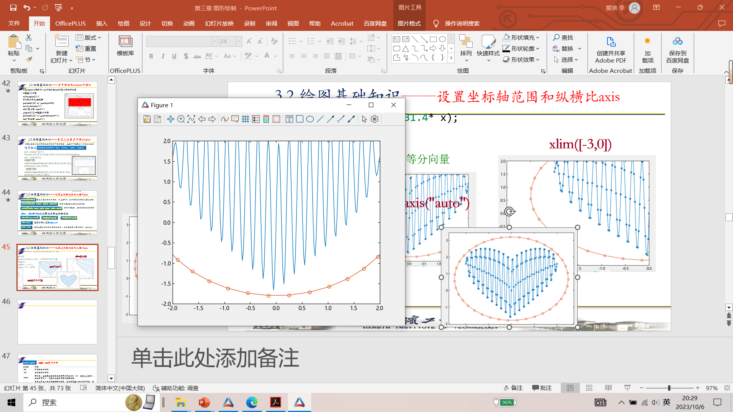
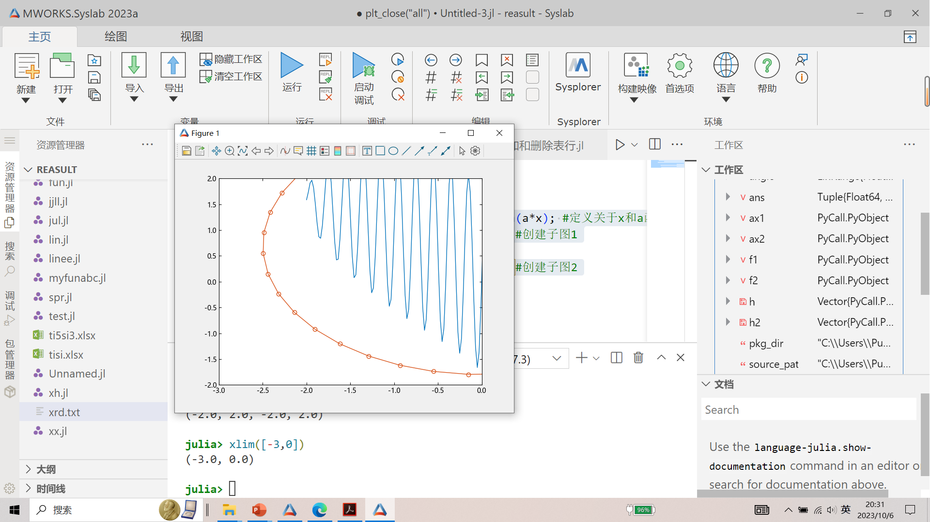
§3.2.5 axis设置坐标轴——设置坐标轴范围axis案例
用axis命令改变爱心圆的坐标轴范围
axis([-2 2 -2 2]) #x和y都在[-2,2]之间
例10
f(x)= (x^2)^(1/3)+0.9*(4- x^2)^(1/2)*sin(31.4* x);
fplot(f,[-2,2])
hold("on") #叠加图
angle=LinRange(pi/4,9*pi/4,40);
xb=2.5*cos.(angle);
yb=2.5*sin.(angle) .+ 0.7;
plot(xb,yb,marker="o") #画圆
xlim([-3,0])#x在-3和0之间

Slide 24
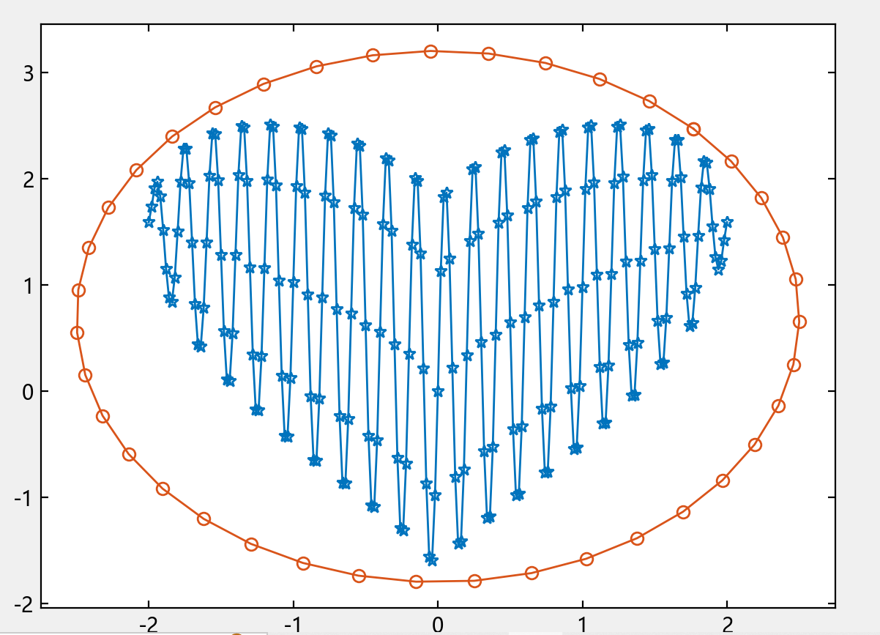
§3.2.5 axis设置坐标轴——设置坐标轴范围和纵横比axis 案例
例11
改变原图的坐标轴形式，包括等刻度、关闭坐标轴、紧贴形式
f(x)=(x^2)^(1/3)+0.9*(4- x^2)^(1/2)*sin(31.4* x);
fplot(f,[-2,2])
hold("on") #叠加图
angle=LinRange(pi/4,9*pi/4,40); #角度线性等分向量
xb=2.5*cos.(angle);
yb=2.5*sin.(angle).+ 0.7;
plot(xb,yb,marker="o") #画圆
#原图
axis("equal")#等刻度
axis(“tight") #紧贴
axis("off")#关闭坐标轴

Slide 25
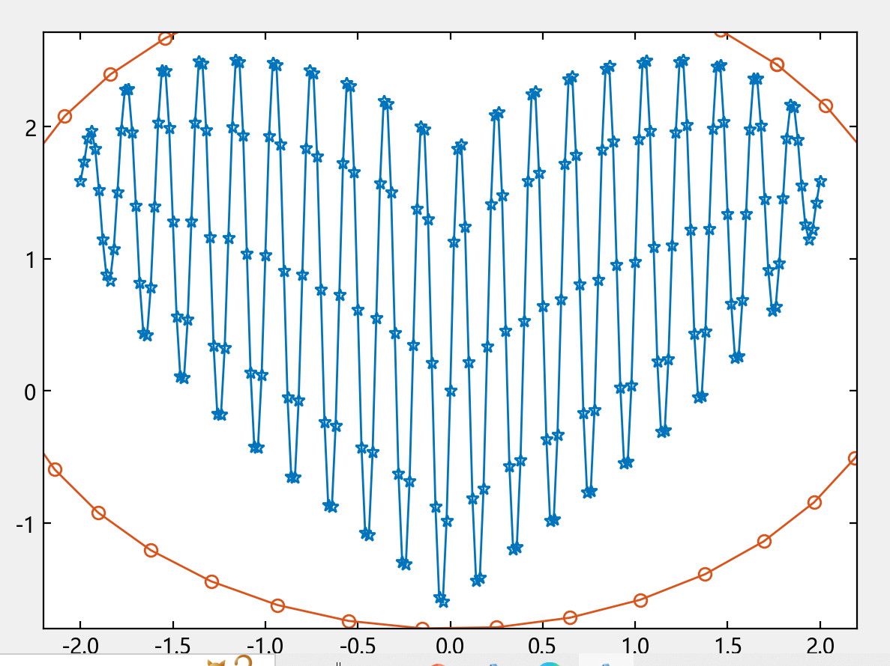
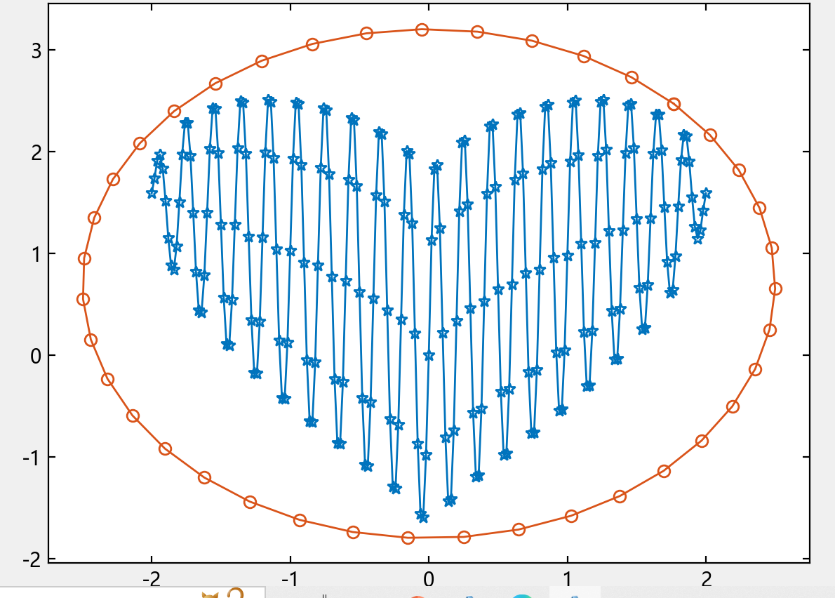
§3.2.5 axis设置坐标轴——设置坐标轴范围和纵横比axis
例11
改变原图的坐标轴形式，包括保持当前坐标和恢复原图
plt_close("all") #关闭全部图窗
#画心
x=-2:0.02:2; #x轴线性等分向量
y=@.((x^2)^(1/3)+0.9*(4-x^2)^(1/2)*sin(31.4x))#y变量
plot(x, y, marker="*"); #画心
hold("on") #叠加图
axis("manual") #手控保持当前的坐标轴范围
##画圆
angle=LinRange(pi/4,9pi/4,40); #角度线性等分向量
xb = 2.5*cos.(angle);
yb = 2.5*sin.(angle) .+ 0.7;
plot(xb, yb, marker="o")
hold("off") #关闭叠加
axis(“manual")#保持当前的坐标轴范围
axis(“auto")#坐标区自动选择合适范围

Slide 26
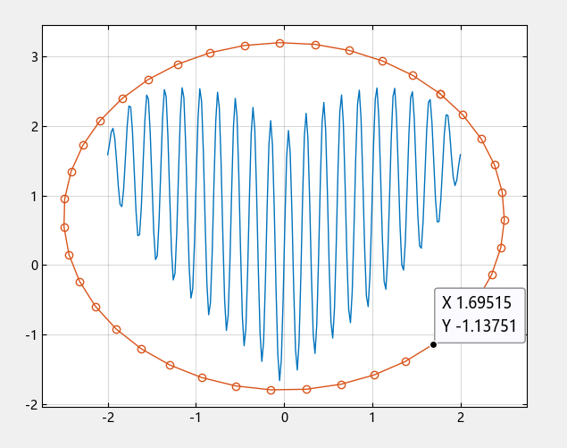
§3.2.6 绘图其它基础知识——坐标的网格线grid
grid显示或隐藏坐标区网格线
MATLAB: grid on,grid off
grid("on") 打开网格线
grid（"off" ）关闭网格线
grid( ) 网格线切换
grid("minor") 更细化网格线

Slide 27
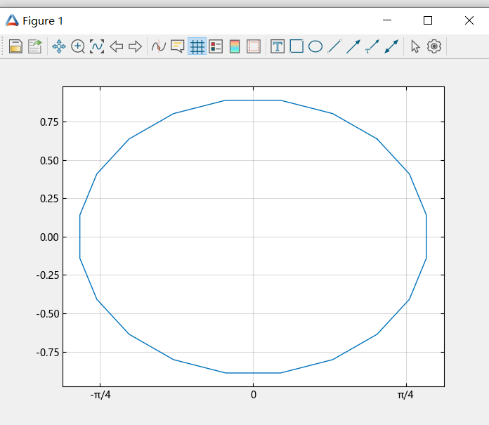
§3.2.6 绘图其它基础知识——网格线和刻度重新设置
例12
重新设置圆的刻度和在圆上划网格线
angle=pi/4:pi/10:9*pi/4;
xb=cos.(angle)*0.9;
yb=sin.(angle)*0.9;
plot(xb,yb)
grid("on")
grid("minor") #细化网格线
xv=-pi/2:pi/4:2*pi; #等分刻度11位置对应数值
xticks(xv); #等分刻度位置
xs=(["π/2","-π/4","0","π/4","π/2","3*π/4","π","5*π/4","π/2","7*π/4","2*π"]); #等分刻度位置的11标识符元胞数组
xticklabels(xs); #等分刻度位置的标识符
Notes:
‘Xtick’,‘Ytick’,‘Ztick’------标度的位置,值为向量，刻度单位为2，,x轴确定等分刻度位置，
'Xticklabel','Yticklabel','Zticklabel'------轴上标度的符号,它的值为与标度位置向量同样大小(向量个数相同)的向量.

